Slide 1
Centrum psychologické podpory, z. s. Vrchlabí
Výroční zpráva 2022

Slide 2
Obsah
Úvodní slovo ředitele | Str. 3
Základní informace o organizaci | Str. 4
Organizační struktura | Str. 5
Informace o vlastní činnosti poradny, foto | Str. 6-11
Informace o činnosti poradny v rámci pověření SPOD | Str.12-14
Statistické údaje o činnosti poradny | Str.15-16
Dotace a dary | Str. 17-18
Finanční zpráva Partneři | Str. 19-22 Str. 23
Poděkování | Str. 24

Slide 3
Slovo ředitele
Nafta už zase stojí kolem třiceti korun. Covid zabíjí méně, Rusové zabíjí více. Stav životního prostředí je celoplanetárně stejně špatný jako před rokem. Je svět lepší nebo horší? Máme více klientů. Je to ukazatel toho, že lidé přestávají zvládat své problémy a je jim hůře, nebo jsou více otevřenější tomu, aby si přizvali k řešení svých problémů terapeuta?
V poradně často slýcháme různé nářky lidí a různé otázky, nejčastěji o tom, co dělat, abych změnil toho druhého, nebo svět, aby mně už konečně přestal trápit. Svět i lidé budou pro každého z nás vždy představovat možnost obohacení, ale také riziko a ohrožení. Není tedy podstatná otázka, zda se svět nebo druhý člověk nějak „zlepšil“, dle našich představ. Spíše bychom si měli klást otázku „Co jsem udělal pro to, aby mně bylo lépe“?
V naší organizaci teď máme devět skvělých psychoterapeutů. Baví nás pracovat, a máme za to vcelku dobře zaplaceno. S našimi partnery se nám, většinou, daří komunikovat a nalézat řešení. Máme se dobře. Svým dílem se snažíme, aby se měli dobře i naši klienti. Náš malý svět Centra psychologické podpory je v pořádku.

Slide 4
Centrum psychologické podpory, z. s.
Centrum psychologické podpory, z. s (v textu dále „CPP, z. s.“ nebo „poradna“) je nestátní nezisková organizace.
IČ: 03359344.
Sídlo: Horní Lánov 67, 543 41 Lánov.
Provozovna: Komenského 1248, 543 01 Vrchlabí.
Právní forma: zapsaný spolek, Krajským soudem Hradec Králové registrován dne 19. 9. 2014, pod spisovou značkou L 9843.
Forma poskytování služeb: ambulantní.

Slide 5
Organizační struktura
Ředitel PhDr. Miroslav Novotný
Rodinný poradce, PhDr. Miroslav Novotný
Sociální pracovnice Bc. Jana Mikásková,
Rodinný poradce, Mgr. Martin Kracík
Další odborný pracovník pro rodinné poradenství, Mgr. Jitka Chalupníková,
Rodinný poradce, psycholog PhDr. Eva Březinová
Další odborný pracovník pro rodinné poradenství Ing. Tomáš Hawel
Další odborný pracovník pro rodinné poradenství Mgr. Anna Krchňavá
Psycholog Olena Vandysheva pro ukrajinsky a rusky mluvící občany

Slide 6
Centrum psychologické podpory, z. s.
Otevírací doba: Po 8:00 – 19:00 Út 8:00 – 19:00 St 8:00 - 19:00 Čt 8:00 – 16:00 Pá 8:00 – 16:00
Služby jsou poskytovány na adrese: Komenského 1248, 543 01 Vrchlabí.
Služby poradny jsou poskytovány bezplatně. Po dohodě poskytujeme fakultativní (placené) služby.
Tel: 603 745 282 ředitel poradny
Tel.: 603 283 743 sociální pracovník
Email: cpp@poradna-vrchlabi.cz
Web: www.poradna-vrchlabi.cz

Slide 7
Registrace a pověření
Jako sociální služba poskytující odborné sociální poradenství, bylo Centrum psychologické podpory, z. s., registrováno MPSV dne 24. 10. 2014.
Služba je poskytována od 2. 1. 2015. ID služby v Registru poskytovatelů sociálních služeb: 8615860.
Rozhodnutím Krajského úřadu Královéhradecké kraje ze dne 31. 10. 2014 je naše poradna, dle § 49 odst. 1 zákona č. 359/1999 Sb., ve spojení se zákonem č. 500/2004 Sb., správní řád, ve znění pozdějších předpisů, pověřena k výkonu sociálně-právní ochrany dětí v rozsahu dle § 48 téhož zákona.

Slide 8
Cílová skupina osob
Klientem Centra psychologické podpory, z. s., může být člověk starší tří let, který se ocitl v nepříznivé sociální situaci pro akutní či chronickou krizi v osobním, partnerském či rodinném životě a tuto situaci nedokáže vyřešit vlastními silami ani pomocí jiných veřejně dostupných služeb. nebo je touto situací ohrožen, dále rodinám s dětmi.
Služby jsou určeny dětem od tří let a dospělým, jednotlivcům, párům i celým rodinám.
Územní vymezení: Královéhradecký kraj, přednostně Vrchlabsko.
Našimi klienty jsou zejména osoby s nízkou nebo žádnou podporou svých nejbližších, osoby s potížemi ve vztazích, rodiny s dětmi, osoby se špatnými životními návyky, osoby ohrožené závislostí na návykových látkách či rizikovým chováním, apod.

Slide 9
Poslání a cíle organizace
Posláním organizace je poskytovat dostupné, odborné, bezplatné psychologické poradenství a psychoterapii lidem v nepříznivé sociální situaci, napomáhat lidem orientovat se ve své situaci a pomoci nalézt řešení obtíží k dosažení a udržení přiměřené psychické a sociální pohody, poskytovat podporu lidem v krizových a náročných životních situacích, napomáhat harmonizaci v rodinných, partnerských a pracovněprávních vztazích, posilování rodičovských kompetencí, atd.
Základním cílem naší práce je poskytovat odborné sociální poradenství za účelem řešení nepříznivé situace či akutních problémů klienta. Počítáme se střednědobou intervencí, během které je klientovi poskytnuta podpora a doprovázení v jeho problému do té míry, kdy se klient v problému orientuje, nalezne možná řešení a má sílu je realizovat.
Naše práce v rámci odborného sociálního poradenství nezahrnuje dlouhodobou terapii nebo resocializační a edukační činnost.

Slide 10
Činnost poradny
Příklady potřeb klientů:
Zlepšení schopnosti komunikovat, řešit konfliktní situace mezi partnery, v rodině a řešit výchovné problémy s dětmi.
Úprava kontaktu s dítětem a řešení rozvodových a rozchodových situací partnerů/rodičů.
Řešení osobních krizí, ztráty smyslu a radosti ze života, zdravé sebepojetí.
Pomoc při obnově kontaktu s přirozeným sociálním prostředím.

Slide 11
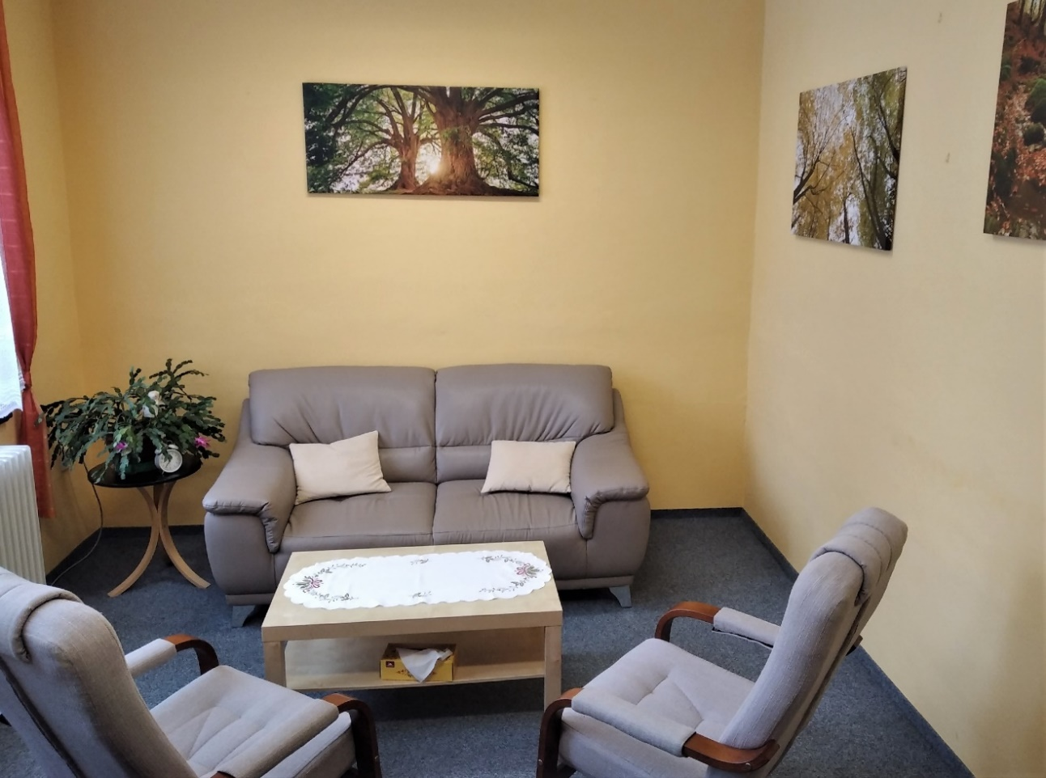
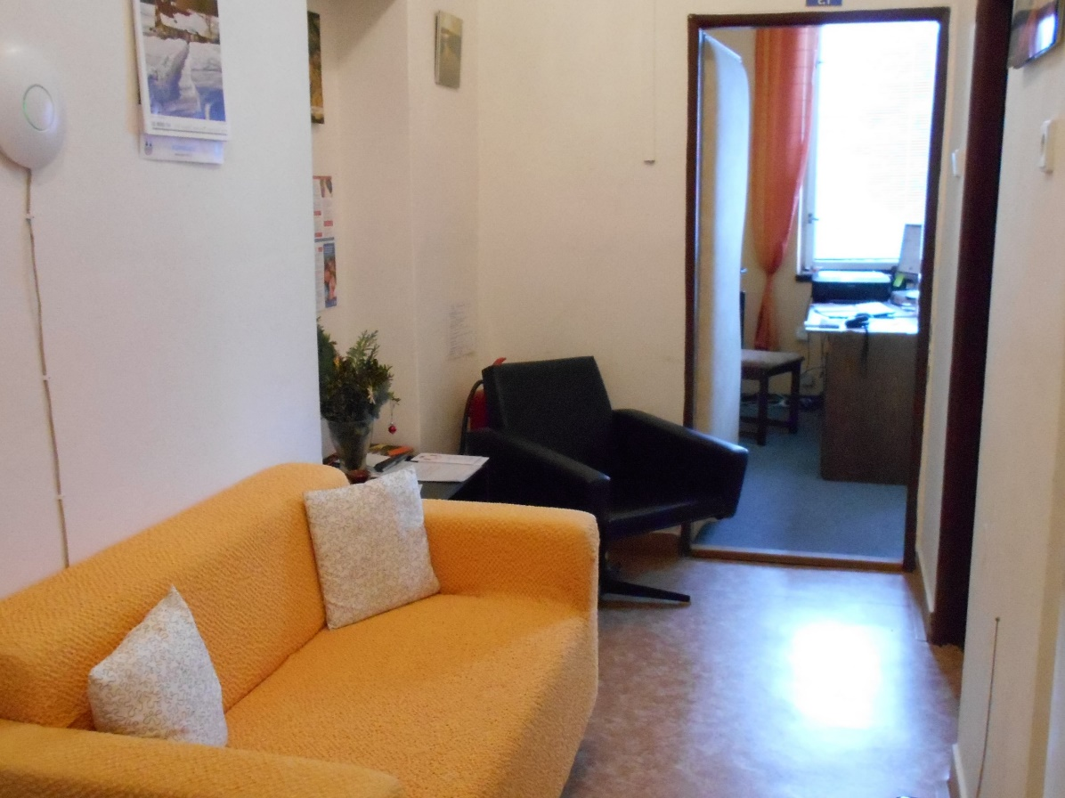
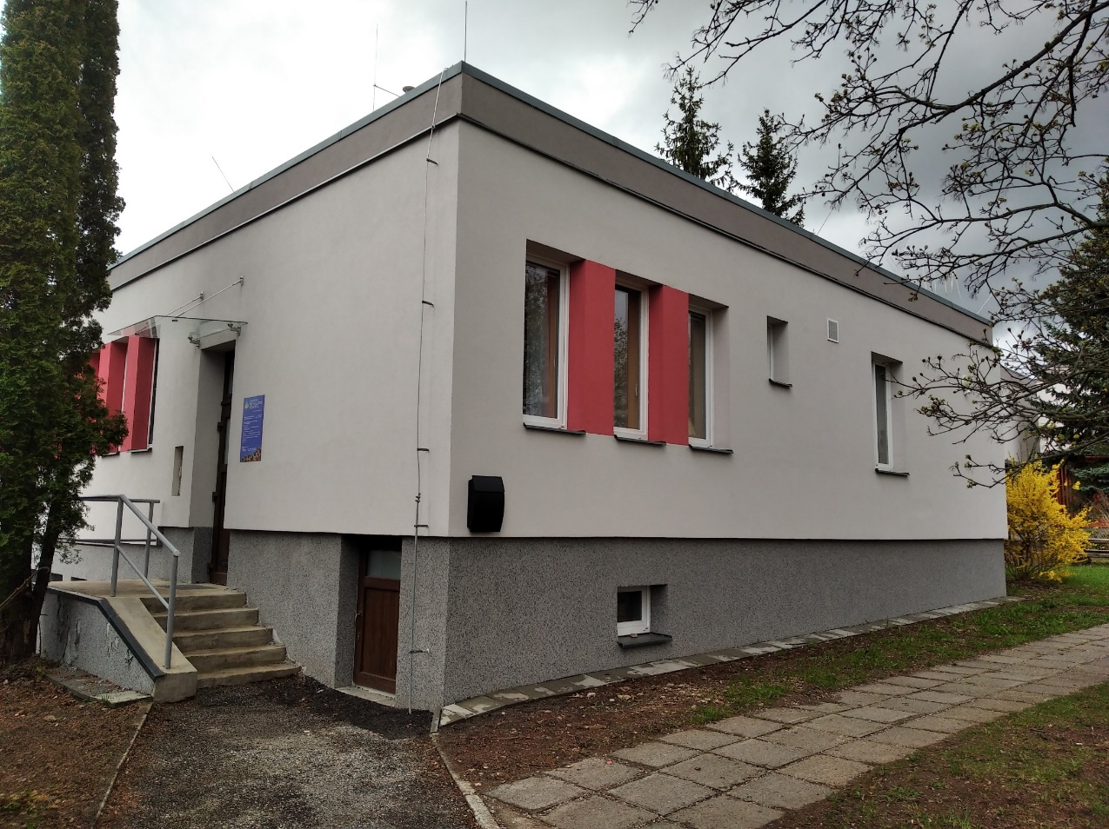
Prostory poradny

Slide 12
Činnosti v rámci pověření k SPOD
Rozhodnutím Krajského úřadu Královéhradeckého kraje ze dne 24. 5. 2019 je naše organizace dle ustanovení § 48 odst. 2 zákona č. 359/1999 Sb., pověřena k výkonu sociálně-právní ochrany dětí v rozsahu:
Pomoc rodičům při řešení výchovných nebo jiných problémů souvisejících s péčí o dítě (§ 11 odst. 1 písm. a) zákona č. 359/1999 Sb.).
Místo výkonu: Komenského 1248, 543 01 Vrchlabí a dále v Královéhradeckém kraji. Pomoc zajišťovali odborní pracovníci – psycholog a rodinní poradci, v rámci konzultací v prostorách poradny, formou rodinných, párových i individuálních jednání. Pracovníci konzultovali s rodiči, kteří byli doporučeni OSPOD s tím, aby byly řešeny jejich rodičovské vztahy – zejména jejich rodičovská komunikace a chování, jejich chování k dítěti nebo úpravy práv a povinností v rozchodové a porozchodové době.
Poskytování nebo zprostředkování poradenství rodičům při výchově a vzdělávání dítěte a při péči o dítě zdravotně postižené (§ 11 odst. 1 písm. b) zákona č. 359/1999 Sb.).
Místo výkonu: Komenského 1248, 543 01 Vrchlabí a dále v Královéhradeckém kraji. Pomoc zajišťovali odborní pracovníci – psycholog a rodinní poradci, v rámci konzultací v prostorách poradny, formou rodinných, párových i individuálních jednání. Poradenství zajišťovala především psycholožka PhDr. Březinová, která hlavně s menšími dětmi využívá terapii hrou. Poradna spolupracovala s Krizovým centrem v Hradci Králové.

Slide 13
Činnosti v rámci pověření k SPOD pokračování
Pořádání přednášek a kurzů zaměřených v rámci poradenské činnosti na řešení výchovných, sociálních a jiných problémů souvisejících s péčí o dítě a jeho výchovu (§ 11 odst. 1 písm. c) zákona č. 359/1999 Sb.).
Místo výkonu: Komenského 1248, 543 01 Vrchlabí a dále v Královéhradeckém kraji. Odborní pracovníci poskytli poradenskou činnost ve spolupráci s OSPOD Vrchlabí na téma: setkání - Svépomocná skupina pro pečující a workshop Aktuální nárůst psychologických problémů u dětí a mladistvých.
Činnost zaměřená na ochranu dětí před škodlivými vlivy a předcházení jejich vzniku (§ 31 a 32 zákona č. 359/1999 Sb.).
Místo výkonu: Komenského 1248, 543 01 Vrchlabí a dále v Královéhradeckém kraji. Preventivní pomoc zajišťovali odborní pracovníci – psycholog a rodinní poradci, v rámci konzultací v prostorách poradny, formou rodinných, párových i individuálních jednání. A to především s rodiči a zákonnými zástupci dětí, které měly potíže ve výchovné oblasti nebo se vlivem úmrtí rodiče složitě řešila změna jejich výchovného prostředí.

Slide 14
V roce 2022 se na výkonu činností v rámci pověření SPOD podíleli:
PhDr. Miroslav Novotný, ředitel, rodinný poradce.
PhDr. Eva Březinová, psycholožka, rodinná poradkyně.
Mgr. Jitka Chalupníková, další odborný pracovník pro rodinné poradenství.
Bc. Jana Mikásková, sociální pracovnice.
Mgr. Martin Kracík, rodinný poradce.
Mgr. Anna Krchňavá, další odborný pracovník pro rodinné poradenství.
Veškeré aktivity v rámci pověření SPOD byly vykonávány na adrese provozovny CPP, z. s., Komenského 1248, 543 01 Vrchlabí a v rámci případových konferencí na MěÚ Vrchlabí, odboru sociálním a zdravotním, na adrese Krkonošská 8, 543 01 Vrchlabí.

Slide 15
Statistika činnosti
Vlastní činnost / úkony |  | Činnost v rámci pověření SPOD
Počet klientů celkem | 329 | Počet rodin/osob: | 3/5
Počet konzultací celkem | 1496 | Počet konzultací celkem: | 24
-provázení rodiny | 1001 | Počet případových konferencí | 1
-jedinec v krizi | 185 | Počet přednášek a kurzů | 4
-ostatní činnosti | 310
Počet odmítnutých zájemců | 88 | Počet odmítnutých zájemců | 0

Slide 16
Počty konzultací dle obcí
Město, obec | Počet konzultací celkem
Vrchlabí | 975
Dvůr Králové | 14
Hostinné | 18
Dolní Branná | 32
Lánov | 132
Dolní Lánov | 12
Špindlerův Mlýn | 29
Rudník | 75
Město, obec | Počet konzultací celkem
Černý Důl | 15
Horní Kalná | 14
Dolní Kalná | 9
Jilemnice | 66
Nová Paka | 58
Trutnov | 14
Strážné | 1
Ostatní
Celkem poskytnuto 1496 | konzultací

Slide 17
Dotace a dary
Financování činnosti Centra psychologické podpory, z. s., bylo v roce 2022 vícezdrojové:
Dotace MPSV 3 181 368,- Kč
Dotace MPSV na podporu UA 200 000,- Kč
Dotace MěÚ Vrchlabí 200 000,- Kč
Dotace obce Lánov 16 000,- Kč
Dar obce Dolní Branná 10 000,- Kč
Dotace města Jilemnice 16 200,- Kč
Dar NF Škoda Auto 65 854,-Kč

Slide 18
Celkový přehled využití dotací
Dotace MPSV | částka | Dotace Města Vrchlabí | částka
Osobní náklady | 3 111 080 | Osobní náklady | --
Provozní náklady materiál služby | 70 288 29 316 40 972 | Provozní náklady materiál služby | 200 000 95 309 104 491
Celkem | 3 181 368 | Celkem | 200 000

Slide 19
Celková finanční zpráva
náklady | částka | Výnosy - | částka
Osobní náklady Spotřebované nákupy a služby Náklady | 3 254 874 444 989 3 699 863 | Dotace MPSV Dotace MěÚ Vrchlabí Dotace Lánov Jilemnice Dolní Branná Provozní dotace celkem Ostatní výnosy Výnosy celkem | 3 381 368 200 000 16 000 16 200 10 000 3 626 568 103 454 3 730 022

Slide 20
Rozvaha
Aktiva a pasiva
- Aktiva
dlouhodobý nehmotný majetek celkem | 33 652
dlouhodobý hmotný majetek celkem | 357 214
- oprávky k dlouhodobému majetku celkem | -390 856
krátkodobý majetek celkem | 959 274
- zásoby celkem | 30 706
- krátkodobý finanční majetek celkem | 926 430
Aktiva celkem | 959 274
- Pasiva
vlastní zdroje celkem | 448 674
cizí zdroje celkem | 510 600
dlouhodobé závazky celkem | 21 320
krátkodobé závazky celkem | 489 280
- jiná pasiva celkem
Pasiva Celkem | 959 274

Slide 21
Účetní závěrka - komentář
Zhodnocení výsledků hospodaření:
Organizace započala svou činnost v roce 2015. Výnosy z vlastní činnosti v roce 2022 činily 37 600,20 Kč. Výnosy z dotace MPSV za rok 2022 činily 3 181 368 Kč, provozní dotace od města Vrchlabí 200 000 Kč, další dotace a dary od malých obcí 45 200 Kč celkem.
Celkové náklady na činnost k 31. 12. 2022 činily celkem 3 699 863,03 Kč. Celkové výnosy činily 3 730 022,20 Kč. Hospodářský výsledek činil 30 159,17 Kč.
Investiční činnost:
Organizace neobdržela v roce 2022 žádné finanční prostředky na investice. V období 1. 1. - 31. 12. 2022 nebyly žádné investice pořízeny.
Pracovníci a mzdové prostředky:
Objem osobních nákladů k 31. 12. 2022 činil 3 254 874 Kč. Evidenční přepočtený počet zaměstnanců v roce 2022 činil 4 úvazky.
Doplňková činnost: Doplňková činnost nebyla v roce 2022 realizována.

Slide 22
Účetní závěrka - pokračování
Péče o spravovaný majetek :
Ve sledovaném období byla provedena inventarizace pokladní hotovosti a zůstatků bankovních účtů k 31. 12. 2022 – zjištěné stavy souhlasily se stavy v účetnictví.
Závazky a pohledávky:
V souladu s platnými účetními předpisy bylo v roce 2022 účtováno o účtech 321 – Dodavatelé. Další závazky jsou daň z příjmu ze závislé činnosti, odvody na sociální a zdravotní pojištění, závazky vůči zaměstnancům. Žádný z uvedených závazků není po lhůtě splatnosti.
Hodnocení hospodaření s dotacemi ze státního rozpočtu:
V roce 2022 byla organizaci poskytnuta provozní dotace z prostředků MPSV ČR 3 381 368 Kč. Poskytnuté prostředky z dotace na přímé vzdělávání byly čerpány v plné výši.
Organizaci byl poskytnut příspěvek na provoz z rozpočtu města Vrchlabí v celkové výši 200 000 Kč. Prostředky z poskytnuté dotace byly čerpány v plné výši.

Slide 23
Partneři
Naše činnost byla realizována za finanční pomoci měst a obcí, MPSV a Královéhradeckého kraje.
MĚSTO VRCHLABÍ
DOLNÍ BRANNÁ
KRÁLOVÉHRADECKÝ KRAJ
DOLNÍ LÁNOV
MINISTERSTVO PRÁCE A SOCIÁLNÍCH VĚCÍ
OBEC LÁNOV
HORNÍ KALNÁ
MĚSTO JILEMNICE

Slide 24
Poděkování
Děkujeme všem klientům, obcím a Krajskému úřadu Královéhradeckého kraje, rovněž MPSV a všem kolegům, kteří s námi spolupracují a dávají nám možnost zažít radost z naší spolupráce a pocit, že tato práce má smysl.
Zvláštní poděkování patří obcím, které nás finančně podporují a pomáhají nám tak naplnit podmínku k získání státních dotací.

